Slide 1

EXTENDIENDO XAMARIN.FORMS
Servicios de cada plataforma, controles personalizados por plataforma, nuevos controles, nuevas páginas y mucho más!

Slide 2


Javier Suárez
Microsoft MVP Windows Platform Development
Blog: http://geeks.ms/blogs/jsuarez
Email: javiersuarezruiz@hotmail.com
Twitter: @jsuarezruiz

Slide 3

PREGUNTAS FRECUENTES
¿Puedo utilizar APIs específicas de una plataforma en concreto?
¿Puedo personalizar la apariencia o el comportamiento de un control existente?
¿Puedo utilizar controles nativos de cada plataforma con Xamarin.Forms?
¿Puedo personalizar la apariencia o el comportamiento de un tipo de página existente?

Slide 4




¿QUÉ VAMOS A VER?
Un vistazo a la agenda
Xamarin.Forms
APIs específicas de la plataforma
Un vistazo rápido a Xamarin.Forms. Repasaremos que es, que beneficios aporta y en que consiste.
Veremos como utilizer APIs específicas de cada plataforma. Utilizaremos el patron MVVM junto a DI y Servicios.
Custom Renders
Preguntas y Respuestas
Crear nuevos controles, extender controles y páginas existentes además de utilizar controles nativos de cada plataforma.
Preguntas traen respuestas y respuestas más preguntas. Al final de la sesión tendremos unos minutos para resolver todas las dudas que han surgido.

Slide 5
Extender Xamarin.Forms nos permitirá añadir funcionalidad, controles y páginas específicas para cada plataforma logrando que nuestras Apps se adapten a la perfección a las guías de estilo de cada plataforma.

Slide 6
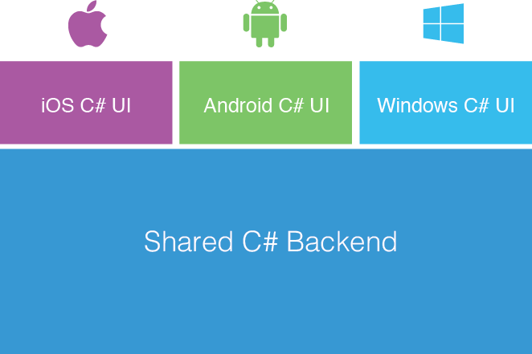
DESARROLLO CON XAMARIN
El enfoque tradicional
La UI es específica de cada plataforma.
La lógica de la Aplicación es en C# y compartida mediante el uso de PCLs o proyectos Shared.
70% aprox. De código compartido.

Slide 7
XAMARIN y XAMARIN.FORMS
Comparativa
Con Xamarin.Forms:
Se comparte más, controles compartidos
El enfoque tradicional de Xamarin
Shared UI Code

Slide 8
XAMARIN.FORMS
¿Qué aporta?
Permite crear facilmente y con rapidez interfaces de usuario nativas compartidas
Los elementos de Xamarin.Forms son mapeados a elementos nativos y behaviors propios de cada plataforma
Podemos mezclar Xamarin.Forms con APIs nativas
Shared UI Code

Slide 9

RAZONES PARA EXTENDER XAMARIN.FORMS
Motivos
Modificar aspectos de la UI.
Aprovechar a fondo las capacidades que nos ofrece cada plataforma.
Cubrir ciertas necesidades con nuevos controles o páginas.

Slide 10
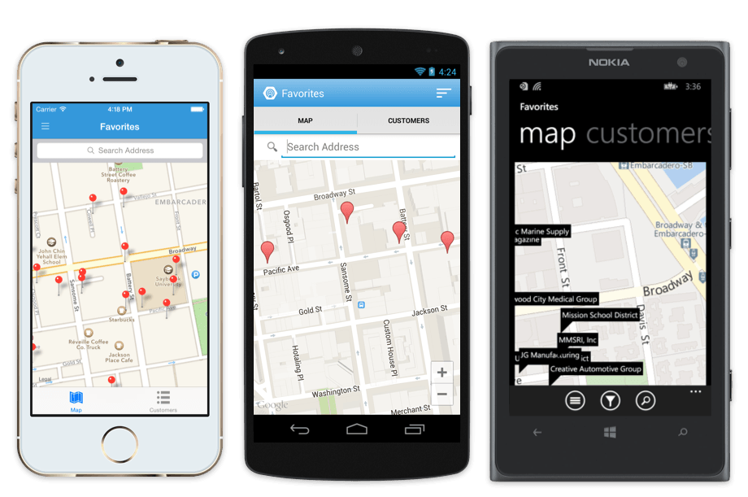
PUNTOS DE EXTENSIÓN DE XAMARIN.FORMS
¿Qué podemos extender?
Servicos con DependencyService
Extensiones XAML: Markup Extensions
Controles compuestos
Renderers

Slide 11



SERVICIOS PERSONALIZADOS
DependencyService
Podemos utilizar DependencyService para utilizar servicios específicos de cada plataforma
Definiremos una interfaz del servicio y luego realizaremos implementaciones del mismo por plataforma
CallService
OpenUrl
ICallService
CallService
Intent Uri
Facilitamos una implementación por cada plataforma
MakeCall(string Phone)
CallService
PhoneCallTask

Slide 12
CREANDO SERVICIOS
Pasos a seguir
1º Paso – Crear la definición en el proyecto Shared/PCL
public interface ICallService
{
void MakeCall(string phone);
}
Contrato a implementar en cada plataforma

Slide 13
CREANDO SERVICIOS
Pasos a seguir
2º Paso – Implementación de la interfaz en cada plataforma
class CallService : ICallService
{
public static void Init() { }
public void MakeCall(string phone)
{
var phoneCallTask = new PhoneCallTask { PhoneNumber = phone };
phoneCallTask.Show();
}
}

Slide 14
CREANDO SERVICIOS
Pasos a seguir
3º Paso – Registro de la implementación de la dependencia en cada plataforma
[assembly: Dependency(typeof(CallService))]

Slide 15
CREANDO SERVICIOS
Pasos a seguir
4º Paso – Utilizar la dependencia en cualquier parte necesaria (Shared/PCL o en código específico de la paltaforma)
ICallService callService = DependencyService.Get<ICallService>();
callService.MakeCall(“612345678”);

Slide 16
DEMO
Creando servicios específicos por plataforma

Slide 17
MARKUP EXTENSIONS
Extensiones de marcado en XAML
Las extensiones de marcado nos permiten crear valores calculados en run-time directamente desde XAML
<Label Text=“Name” />
<Entry Text=“{Binding Name}”/>
<Label Text=“Email” />
<Entry Text=“{Binding Email}”/>

Slide 18
MARKUP EXTENSIONS
Localizando la App utilizando extensiones de marcado
Las extensiones de marcado nos permiten crear valores calculados en run-time directamente desde XAML
<Label Text=“{custom:Translate Name}” />
<Entry Text=“{Binding Name}”/>
<Label Text=“{custom:Translate Email}” />
<Entry Text=“{Binding Email}”/>

Slide 19
MARKUP EXTENSIONS
IMarkupExtension
Las extensiones de marcado nos permiten crear valores calculados en run-time directamente desde XAML
class TranslateExtension : IMarkupExtension
{
…
public object ProvideValue(IServiceProvider serviceProvider)
{
if (Text == null)
return string.Empty;
var temp = new ResourceManager(ResourceId
, typeof(TranslateExtension).GetTypeInfo().Assembly);
var translation = temp.GetString(Text, _ci) ?? Text;
return translation;
}
}

Slide 20
DEMO
Creando extensiones de marcado XAML

Slide 21

CREANDO ABSTRACCIONES
¿Abstracciones?
Xamarin.Forms utiliza abstracciones para definir los elementos. Posteriormente se transforma cada abstracción ofreciendo una implementación y mecanismos en cada plataforma.

Slide 22
EXTENDIENDO UN CONTROL EN UNA PLATAFORMA
Personalizando la forma en la que renderizamos un control
Si no nos gusta como se renderiza un control en una plataforma, podemos cambiarlo
UIImage
ButtonRenderer
UIButton
MyButtonRenderer
Element describe la apariencia del control
Button
ButtonRenderer
Button
Text
TextColor
…
Renderer crea una visualización específica para cada plataforma
ButtonRenderer
Button

Slide 23
CREANDO NUEVOS CONTROLES & RENDERERS
Pasos a seguir
Siempre tendremos DOS PARTES: El Elemento y el Renderer
ButtonRenderer
UIImage
MyButtonRenderer
Element describe la apariencia del control
Button
ButtonRenderer
Button
Text
TextColor
…
Renderer crea una visualización específica para cada plataforma
ButtonRenderer
Button

Slide 24
CREANDO NUEVOS CONTROLES & RENDERERS
Pasos a seguir
1º Paso – Crear la definición en el proyecto Shared/PCL
public class RoundedBoxView : BoxView
{
}
BoxView es una vista existente que estamos extendiendo. Podríamos utilizer View y crear una totalmente nueva.

Slide 25
CREANDO NUEVOS CONTROLES & RENDERERS
Pasos a seguir
2º Paso – Añadir propiedades a nuestra definición
public static readonly BindableProperty CornerRadiusProperty =
BindableProperty.Create<RoundedBoxView, double>(p => p.CornerRadius, 0);
public double CornerRadius
{
get { return (double)base.GetValue(CornerRadiusProperty); }
set { base.SetValue(CornerRadiusProperty, value); }
}

Slide 26
CREANDO NUEVOS CONTROLES & RENDERERS
Pasos a seguir
3º Paso – Implementar un renderer por cada plataforma
public class RoundedBoxViewRenderer : ViewRenderer<RoundedBoxView, UIView>
{
}
Define el control que estamos renderizando

Slide 27
CREANDO NUEVOS CONTROLES & RENDERERS
Pasos a seguir
3º Paso – Implementar un renderer por cada plataforma
protected override void OnElementChanged(ElementChangedEventArgs<RoundedBoxView> e)
{
base.OnElementChanged(e);
var rbv = e.NewElement;
if (rbv != null)
{
var shadowView = new UIView();
_childView = new UIView();
…
SetNativeControl(shadowView);
}

Slide 28
CREANDO NUEVOS CONTROLES & RENDERERS
Pasos a seguir
4º Paso – Registro de librería por plataforma
[assembly: ExportRendererAttribute(typeof(RoundedBoxView), typeof(RoundedBoxViewRenderer))]
Elemento Xamarin.Forms
Nuestro custom render

Slide 29
CREANDO NUEVOS CONTROLES & RENDERERS
Pasos a seguir
5º Paso – Utilizar el nuevo Control.
xmlns:custom="clr-namespace:dotnetspain2015.CustomControls;assembly=dotnetspain2015“
<custom:RoundedBoxView x:Name="rbv" WidthRequest="200" HeightRequest="200“ Stroke="Yellow" StrokeThickness="2" CornerRadius="20“ Color="Red" />

Slide 30
DEMO
Creando y extendiendo controles!

Slide 31

CONCLUSIONES RÁPIDAS
Podemos extender XAML con nuestros propias extensiones de marcado.
Tenemos acceso a APIs nativas de cada plataforma.
Podemos extender y crear nuevos controles y páginas.
Podemos utilizar Custom Renders para utilizar controles nativos de cada plataforma.

Slide 32
¿PREGUNTAS y RESPUESTAS?
Dudas?
P&R

Slide 33
GRACIAS a TODOS
Por vuestro tiempo!
Javier Suárez
Microsoft MVP Windows Platform Development
Blog: http://geeks.ms/blogs/jsuarez
Email: javiersuarezruiz@hotmail.com
Twitter: @jsuarezruiz

Slide 34

EXTENDIENDO XAMARIN.FORMS
Servicios de cada plataforma, controles personalizados por plataforma, nuevos controles, nuevas páginas y mucho más!

